Slide 1
家庭文化的差異
中西家庭文化大不同?
組員:
4040E039李彧名

Slide 2
不斷演變的文化差異
中式家庭VS西方家庭
從古至今，中西文化的不斷演變，造成現今的文化差異。關心疼愛孩子的心是一樣的，只是由於文化背景的不同，表達的方式有很大的不同。

Slide 3
中式家庭VS西方家庭
中國父母對孩子的期待更多
加拿大專業社會工作者左光渲認為，中國社會結構的根基在家庭，重視宗親關係。中國人血緣關係親合力強。在中國家庭中，子女年幼時依賴父母，父母為家庭作出很多的個人犧牲。重視教育，要求孩子必須讀書，把孩子讀書的錢早就準備好了，期待孩子將來做個成功的人。但同時對孩子的要求要高的多，要求子女更多的服從。

Slide 4
中式家庭VS西方家庭
西方家長重實用教育
一般西方父母認為，既然賦予了兒女生命，就對他們有撫養的天職，但沒有「養兒防老」索取回報的想法。一旦兒女成人，便應該離開父母享有自己的獨立生活。在西方家庭中，父母與子女之間強調自由、平等、友愛。每一個家庭成員，不分男女長幼都平等地享有主人的地位和權利。

Slide 5
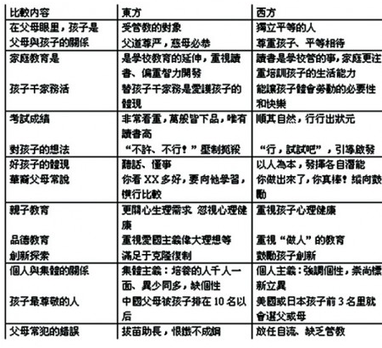

Slide 6
你認為哪種家庭文化比較好?
假如有一日當上父母，會怎樣教導孩子?
Q&A

Slide 7
感謝聆聽

